Slide 1
大中票券債券市場展望雙週報
2019/01/14
Peter Tsai

Slide 2
市場回顧
美債利率最近兩周處於跌深反彈的走勢，其中因美國就業報告就業人數大增而大漲，而聯準會官員近期講話表現鴿派，則是限制利率漲幅。上週五，10Y收在2.7007%。台債利率走勢，也呈現跌深反彈格局，在RP利率不跌，新券發行前交易上場，也推升利率，但基本面因素，限制利率漲幅。台債10y收在0.8711%，5y收在0.727%。

Slide 3
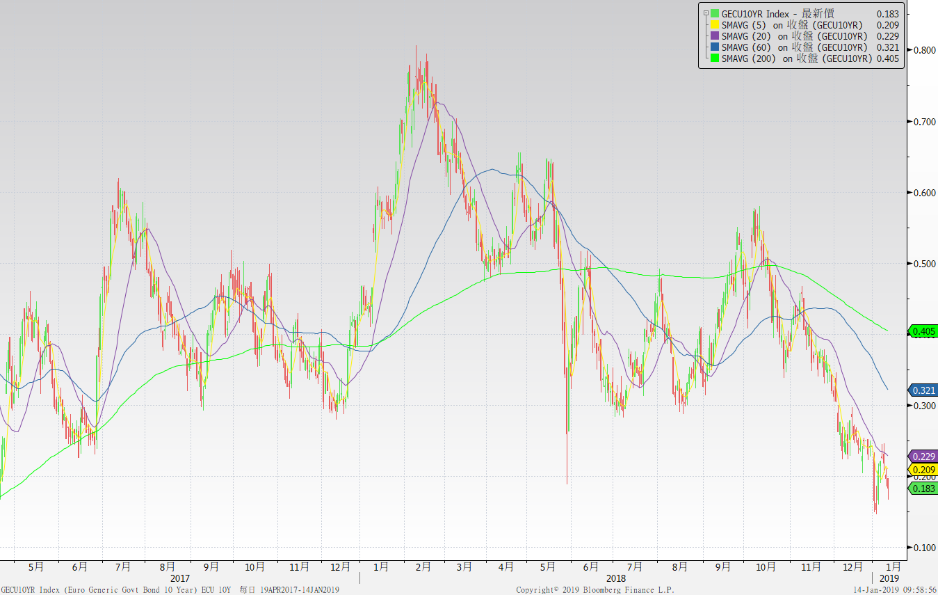
歐債十年期利率走勢圖

Slide 4
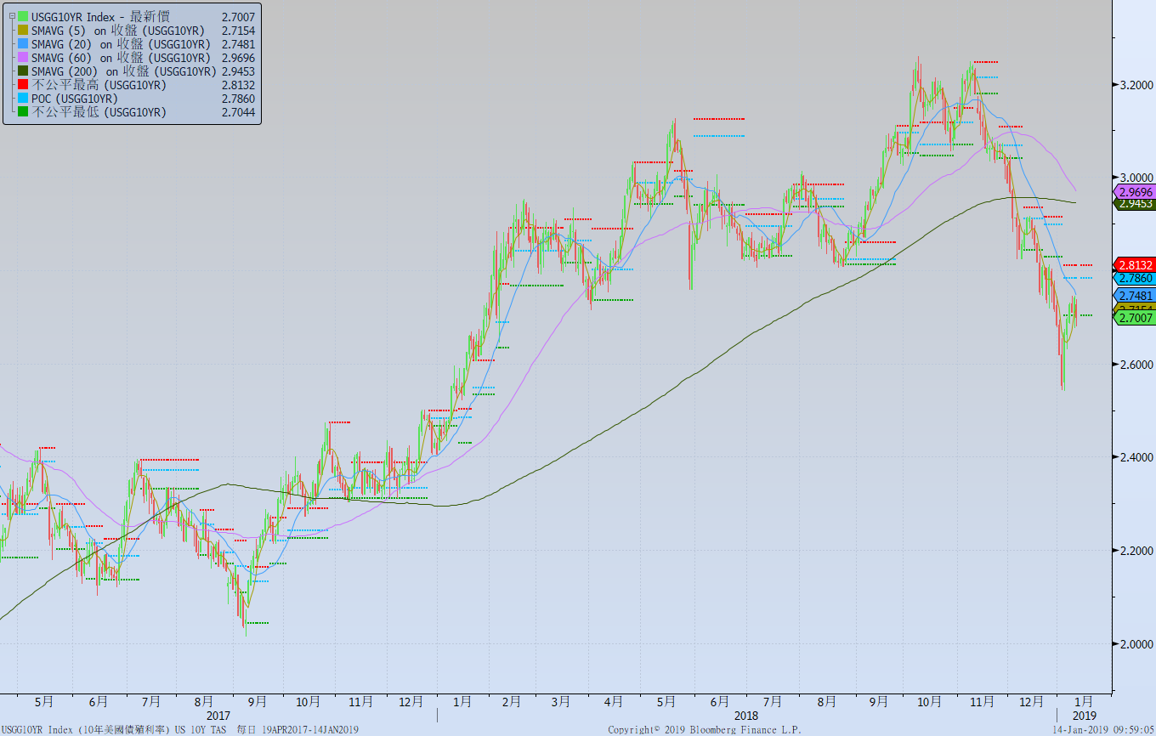
美債十年期利率走勢圖

Slide 5
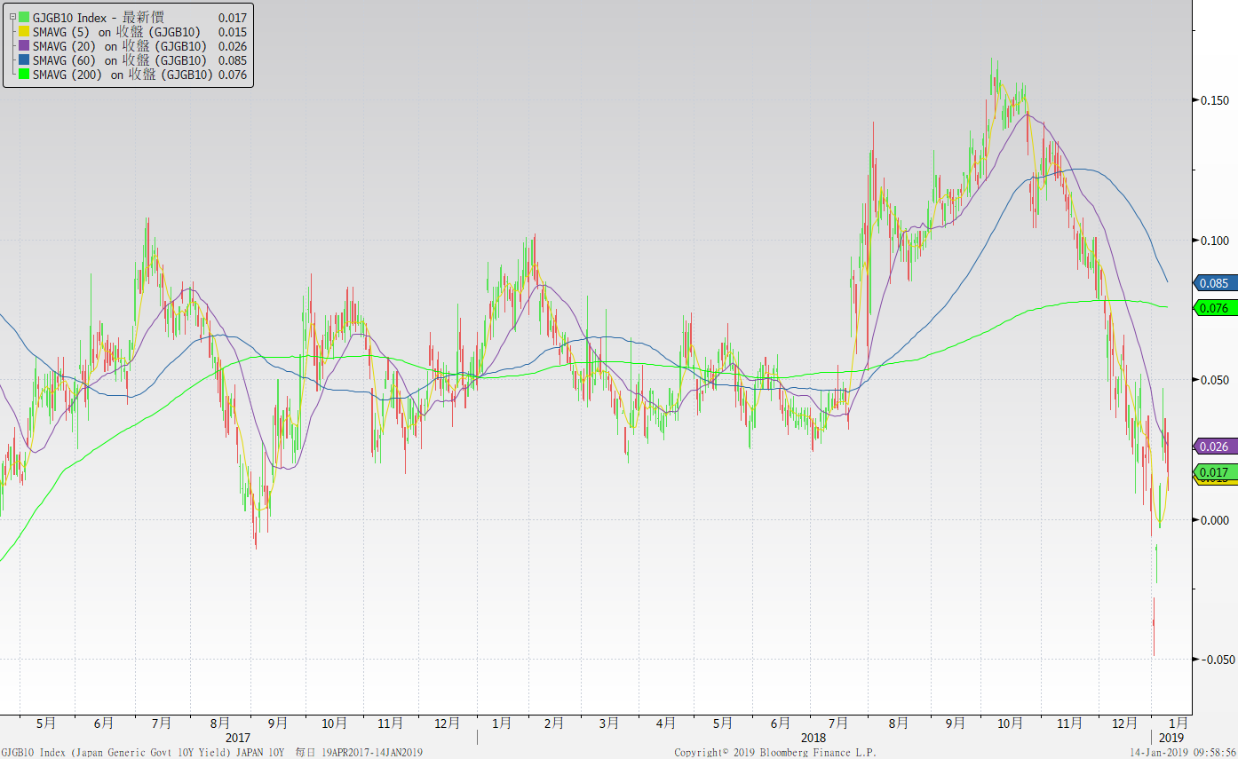
日債十年期利率走勢圖

Slide 6
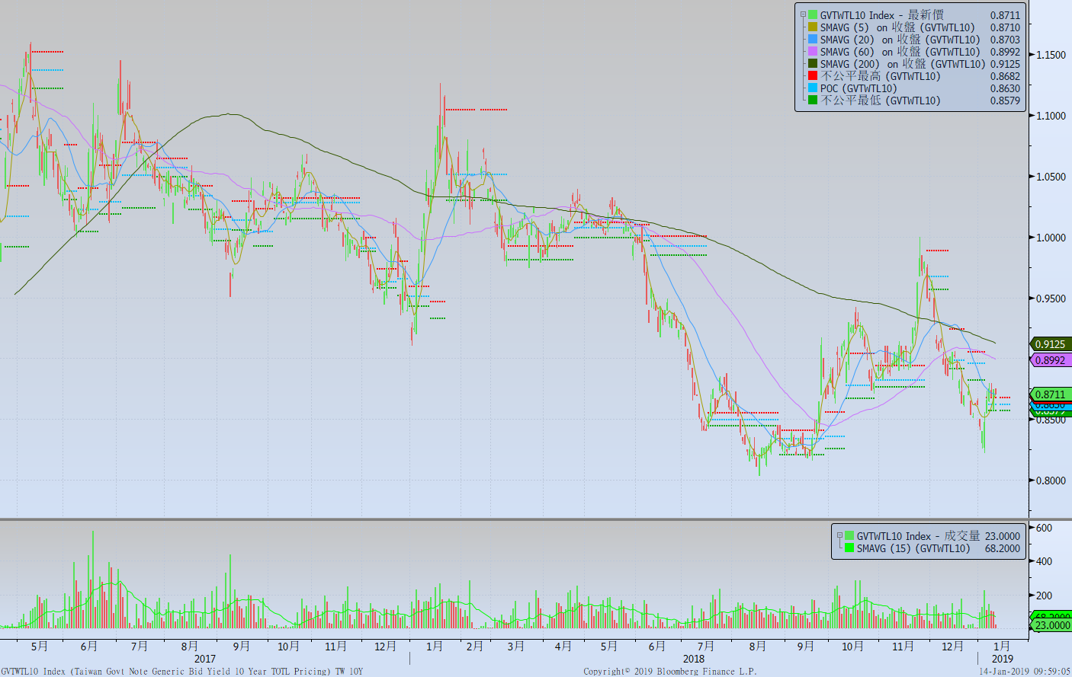
台債十年期利率走勢圖

Slide 7
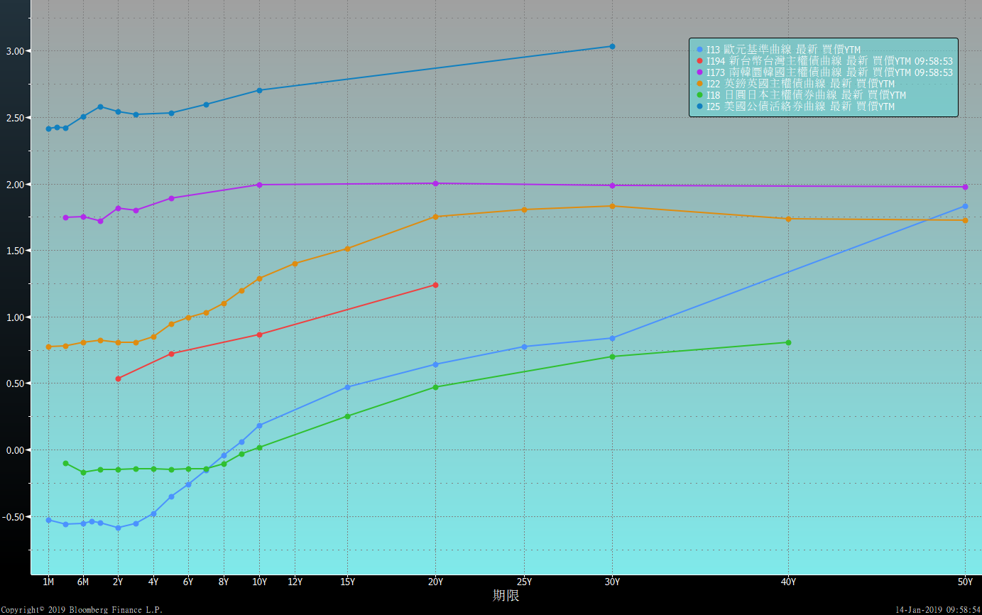
主要國家殖利率曲線

Slide 8
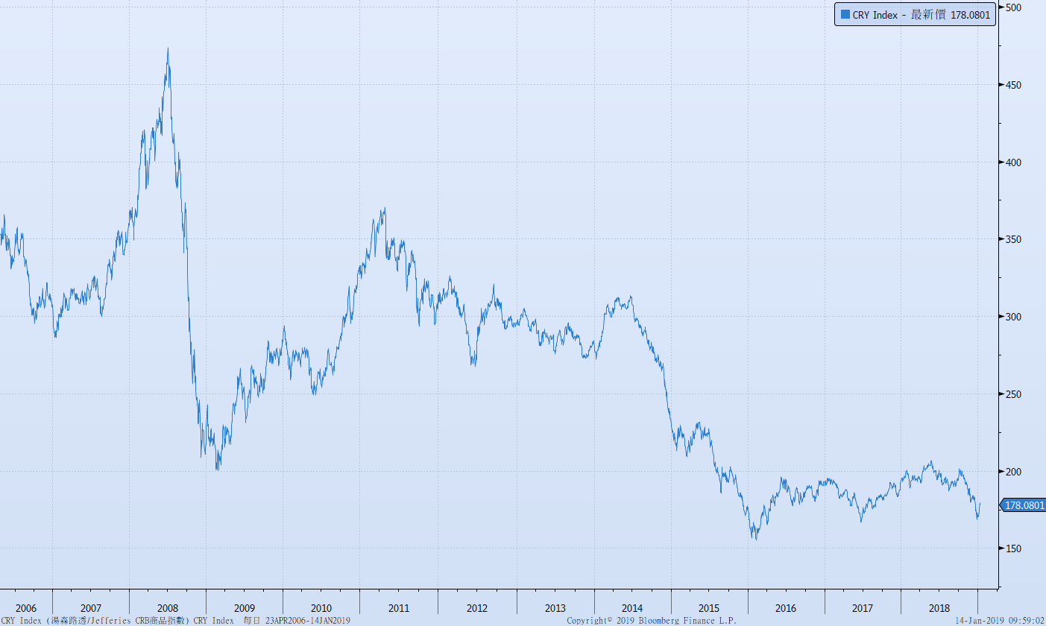
原物料指數

Slide 9
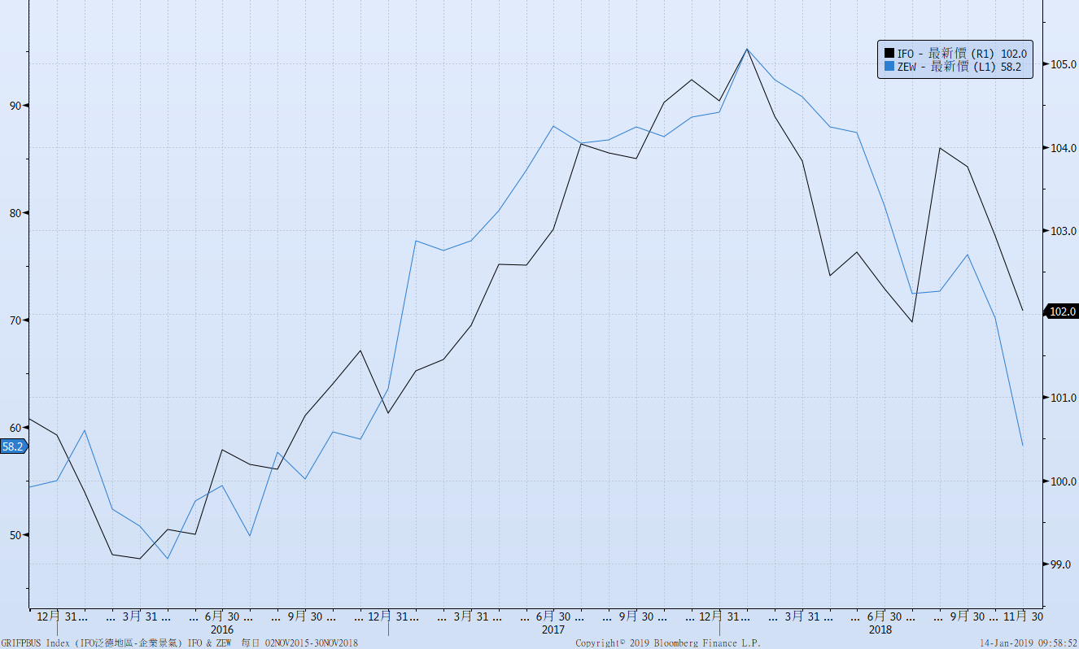
德國IFO與ZEW指數

Slide 10
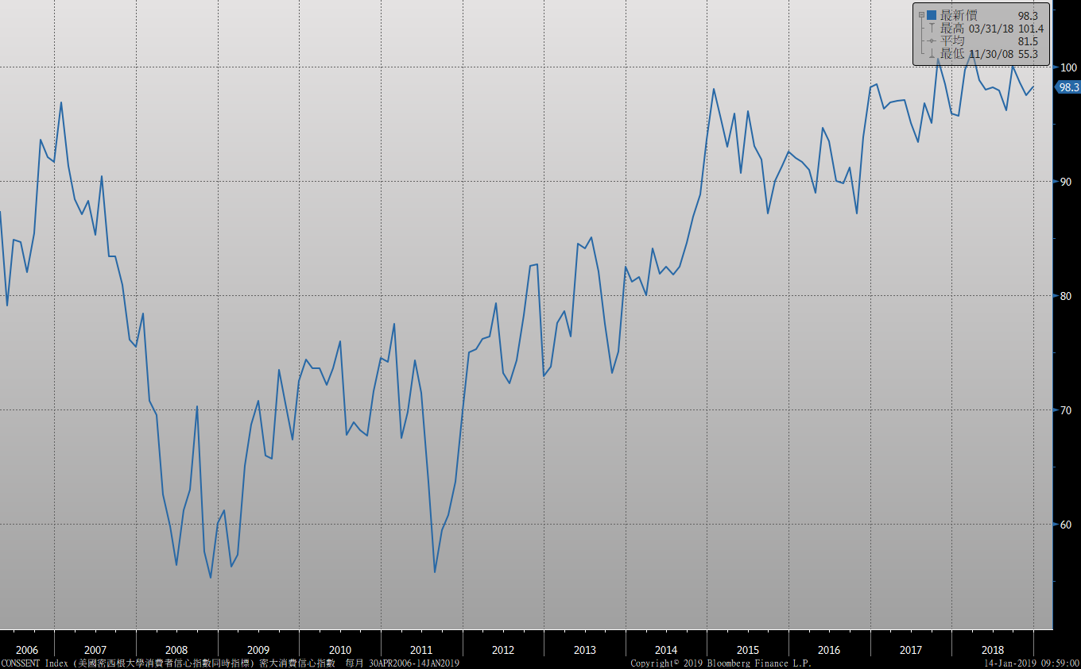
密大消費信心

Slide 11
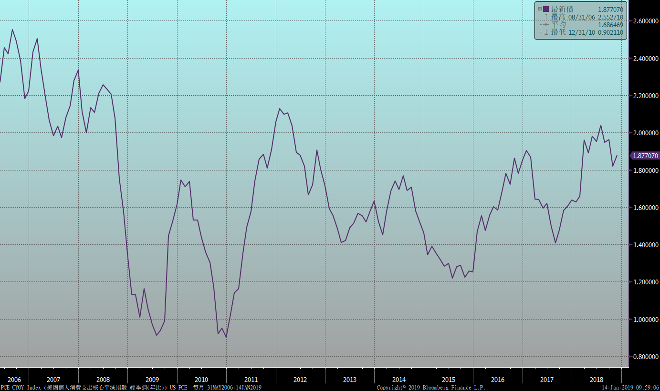
美國個人消費支出核心平減指數 經季調(年比)

Slide 12
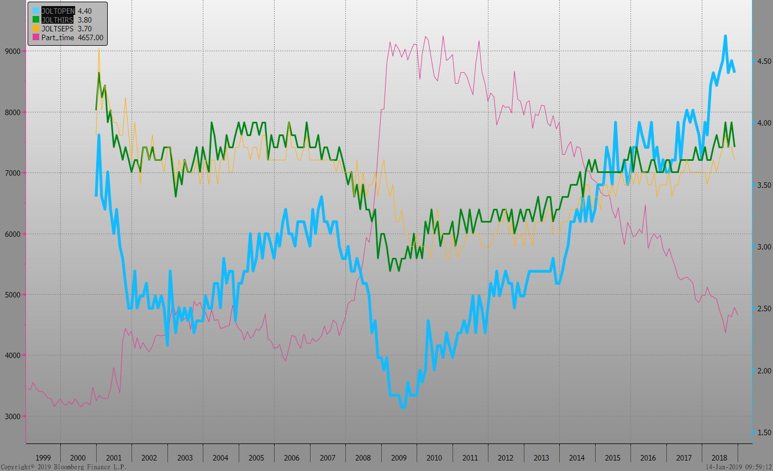
美國就業情況

Slide 13
美國新屋及成屋銷售

Slide 14
經濟數據預報

Slide 15
市場展望
從利率走勢看，美債10y利率面臨均線下跌的趨勢，短線利率上漲先以反彈視之。台債利率，10y利率與5年券的利率利差仍在兩年來的低點附近，10y利率向下遇壓力，但基本面的氣氛偏多，資金面則趨緊，令10年期利率偏向整理。
經濟數據方面，先前公布的PMI數據呈現放緩，而即將公布美國11月新屋銷售、12月建築許可即開工數及1月密西根大學消費信心，數據也可能下降。台債利率走勢，在養券成本攀升的情況下，利率曲線前端不易下跌，而新券陸續上場交易，對於供給增加仍相當有限。操作上，參考國際油價與原物料行情，預估通膨壓力不大，維持利率逢高適量布局的策略。

